Slide 1
Тамбов –город в сердце России
Презентацию подготовила:
учитель немецкого языка
1 квалификационной категории
МАОУ «Гимназия №12 имени Г.Р. Державина»
А.О. Стародуб

Slide 2
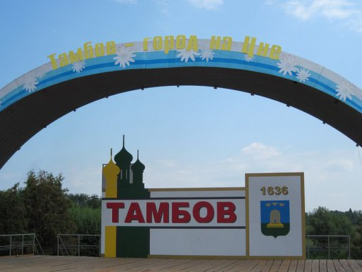

Slide 3

Герб Тамбова

Slide 4

Флаг тамбова

Slide 5

ГИМН ТАМБОВА

Slide 6
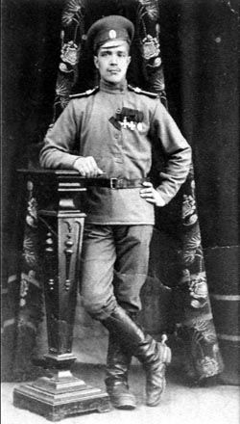
Василий Иванович Агапкин
Прожил здесь долгое время, в связи со службой. Занимался в классе духовых инструментов в музыкальном училище, которое сейчас имеет имя Сергея Рахманинова.. Пока он жил в Тамбове, Агапкин и написал «Прощание славянки», которое сейчас является гимном Тамбовской области.
Он был руководителем оркестра, который был участником всех знаменательных парадов в Советском Союзе, в частвовали на самом великом параде – Параде Победы в 1945 году.

Slide 7
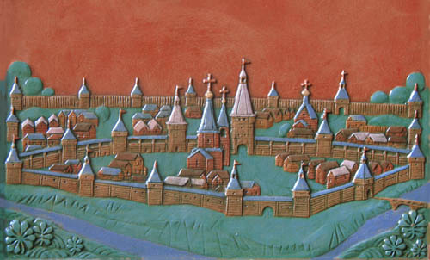
XVII век. Основание крепости.
Тамбов был основан 17 апреля 1636 года воеводой Романом Боборыкиным в качестве опорного пункта Московского государства. Для Тамбова выбрали холм при слиянии рек Цны и Студенца. Сама природа позаботилась о защите его от вражеского нападения. Крепость Тамбов состояла из острога и города (Кремля).

Slide 8
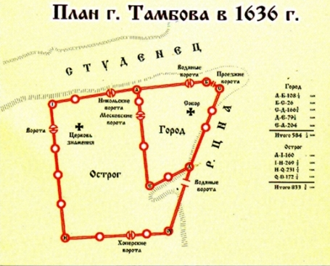
Стены крепости были срублены из дуба в два связанных между собой ряда и усилены сторожевыми башнями. Высота стен достигала 6 метров. С южной стороны крепость защищал глубокий ров, упиравшийся концами в Цну и Студенец. Он заполнялся водой. Крепость занял гарнизон, насчитывавший свыше 1000 войнов. Целый ряд крепостей были призваны защищать южные границы государства от набегов крымских татар. В том числе и наша крепость. Татарским набегам была поставлена надежная преграда.

Slide 9
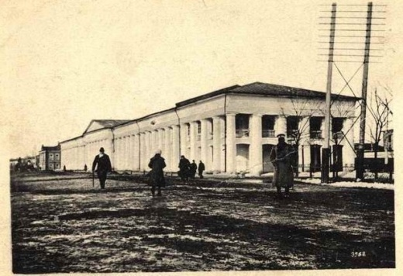
XVIII век. Новая крепость.
Внешне Тамбов напоминал тогда большое село: те же деревянные дома, соломенные в большинстве крыши, улицы без мостовых, огороды.
После того, как город получил статус административного центра губернии, он стал перестраиваться. И этим занялись столичные архитекторы. Они составили план застройки Тамбова. По этому плану развернулось строительство ряда крупных зданий, в их числе был построен гостиный двор (ныне здание ГУМа)

Slide 10
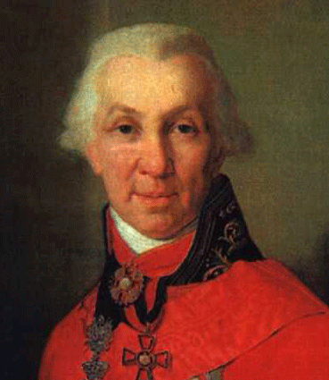
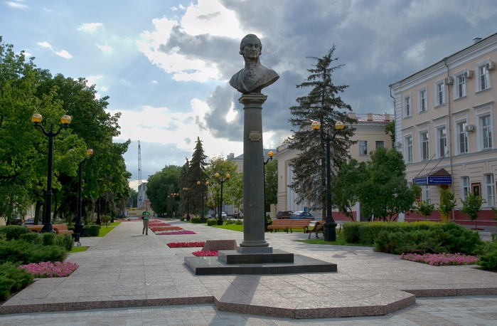
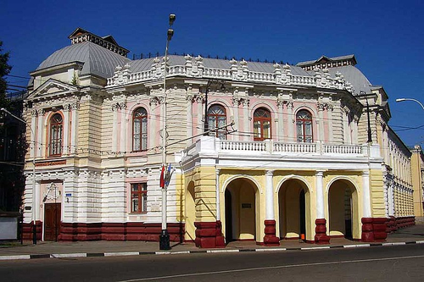
Г.Р. Державин и Тамбов

Slide 11
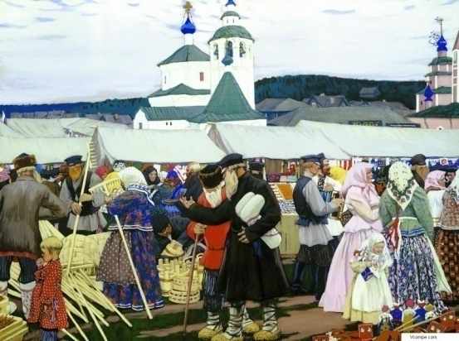
XIX век. Торговые ярмарки.

Slide 12
XX век. Век великих войн и грандиозных перемен.

Slide 13
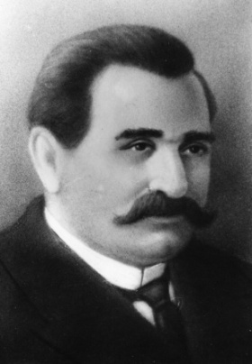
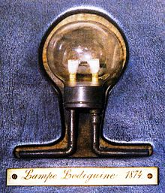
Великие люди Тамбовщины

Slide 14
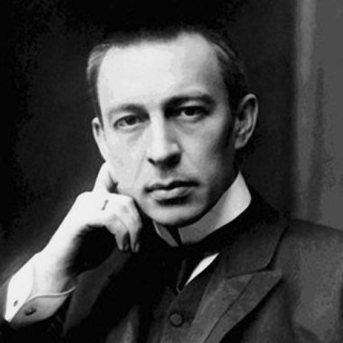
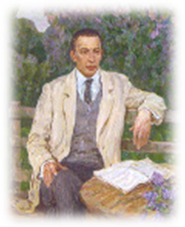
Великие люди Тамбовщины

Slide 15
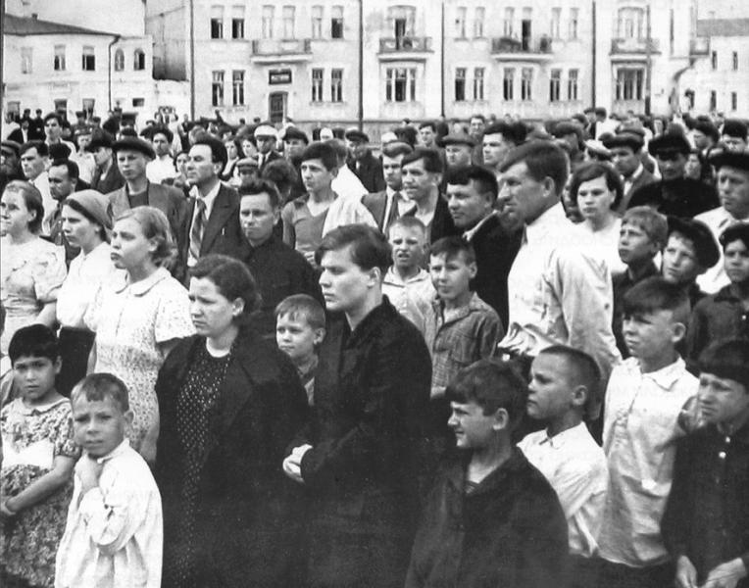
Тамбов в годы Великой Отечественной войны

Slide 16
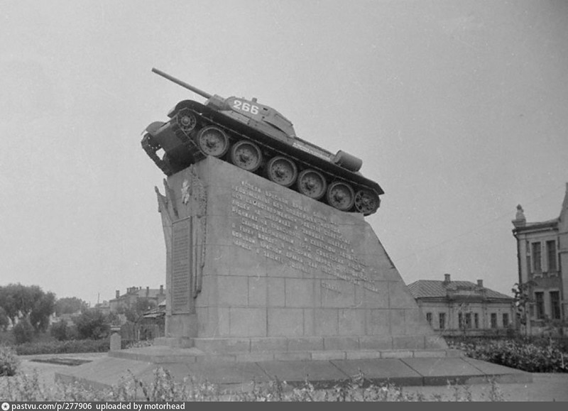
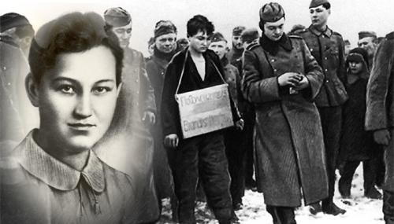
Тамбов в годы Великой Отечественной войны

Slide 17
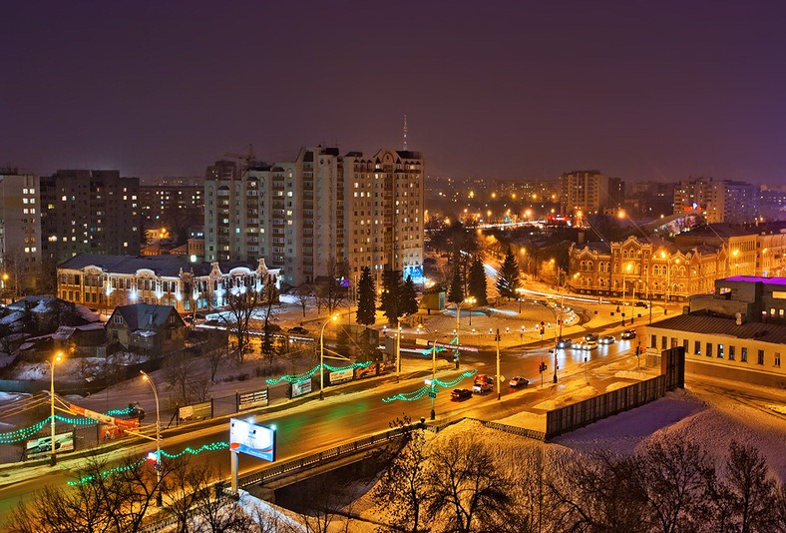
Путешествие по «новому» Тамбову

Slide 18
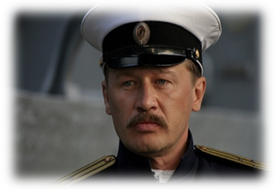
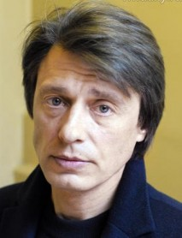
Наши знаменитые современники

Slide 19
Любите и гордитесь своей страной, своей Родиной, своим городом!!!

